Slide 1
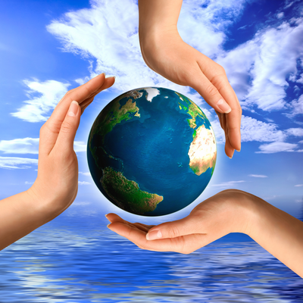
ABY ZIEMIA
ZACZĘŁA SIĘ UŚMIECHAĆ
Notes:
1

Slide 2

BĄDŹ EKO!
Twoje codzienne działanie może przyczynić się
do zmiany świata
i sprawić, że ziemia zacznie się uśmiechać!

Slide 3
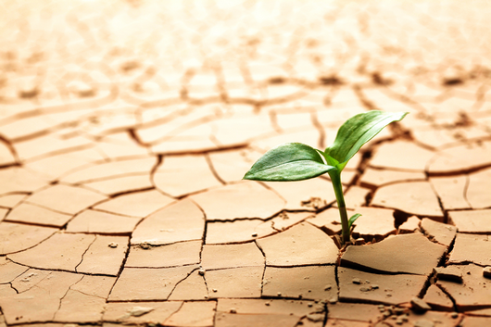
GLOBALNY
DEFICYT WODY
ZAGROŻENIE!
Zasoby wody pitnej
szybko się kurczą,
tymczasem jej zużycie
wzrasta.
Woda jest często
marnowana,
np. z powodu
cieknących kranów
marnujemy
nawet do 1000 litrów
miesięcznie!
Woda to prawdziwy skarb.
Bez niej życie byłoby niemożliwe – SZANUJ JĄ!

Slide 4

OSZCZĘDZAJ WODĘ!
CO MOŻESZ
ZROBIĆ?
zamiast kąpieli w wannie –
weź prysznic
zakręcaj kran podczas
mycia zębów
wykorzystuj resztki wody
np. do podlania kwiatków
zaproponuj rodzicom zamontowanie w kranach perlatora, który napowietrza wodę i zmniejsza jej
zużycie o połowę
włącz zmywarkę dopiero wtedy, gdy będzie w niej dużo naczyń

Slide 5
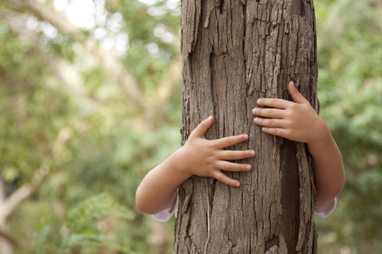
NIEKONTROLOWANA
WYCINKA LASÓW
ZAGROŻENIE!
Co roku z powierzchni
ziemi znika nawet
do 15 mln hektarów
lasów! To jakby
w ciągu minuty
zniknęł0 36 boisk
piłkarskich!
DRZEWA
to zielone płuca Ziemi – CHROŃ JE!

Slide 6

OGRANICZ
WYCINKĘ LASÓW!
CO MOŻESZ
ZROBIĆ?
zanim coś skserujesz lub wydrukujesz – zastanów się, czy jest ci to rzeczywiście potrzebne
drukuj dwustronnie
wykorzystuj jednostronnie zadrukowane kartki na notatki
zbieraj makulaturę
kupuj artykuły papiernicze
(np. papier toaletowy) pochodzące z recyklingu
jeśli to możliwe –zamiast
prasy drukowanej kupuj wersje
elektroniczne

Slide 7
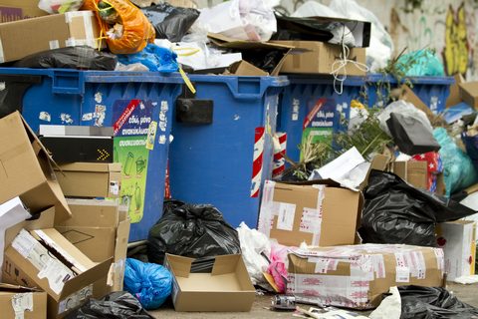
NADMIERNA
PRODUKCJA ŚMIECI
ZAGROŻENIE!
Wyprodukowanie jednej torebki foliowej trwa
ok. sekundy, użytkuje
się ją średnio pół godziny,
a rozkład trwa od 100
do 500 lat!
Wiele folii trafia do oceanów, powodując śmierć miliona zwierząt morskich –
NIE PRZYCZYNIAJMY SIĘ DO TEGO!

Slide 8
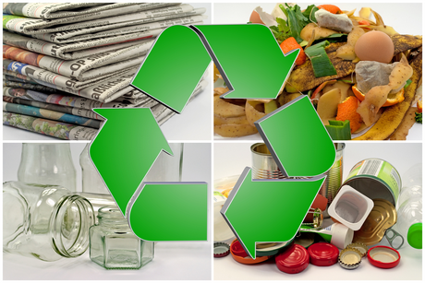
OGRANICZ
ILOŚĆ ODPADÓW
CO MOŻESZ
ZROBIĆ?
zmień torebki foliowe na torby wielokrotnego użytku
zamiast plastiku – wybieraj produkty opakowane w papier makulaturowy lub szkło
ogranicz korzystanie z tzw. jednorazówek (kubeczków, reklamówek)
zanim coś wyrzucisz – upewnij się, że rzeczywiście nie da się już tego naprawić
uważnie segreguj śmieci

Slide 9

ZAGROŻENIE!
KŁUSOWNICTWO
I NIELEGALNY HANDEL ZWIERZĘTAMI
Zagrożony wyginięciem jest co czwarty gatunek ssaków, co ósmy ptaków
i co trzeci płazów.
Jedną z głównych przyczyn tego stanu jest niezdrowy popyt na egzotyczne gatunki zwierząt, który napędzają kłusownictwo
i nielegalny handel
– NIE PRZYCZYNIAJ SIĘ
DO TEGO PROCEDERU!

Slide 10
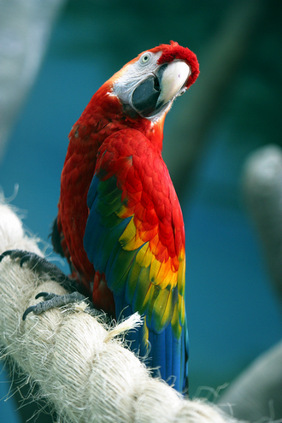
RATUJ ZAGROŻONE
GATUNKI!
CO MOŻESZ
ZROBIĆ?
nie kupuj pamiątek, ubrań, biżuterii wykonanych ze skór, piór czy innych części zwierząt (zwłaszcza zagrożonych wyginięciem)
nie kupuj produktów, w których składzie są zagrożone gatunki roślin (kosmetyki, medykamenty)
zanim kupisz egzotycznego zwierzaka – sprawdź, czy posiada dowód legalnego pochodzenia
nie zbieraj koralowców z plaży czy rafy

Slide 11
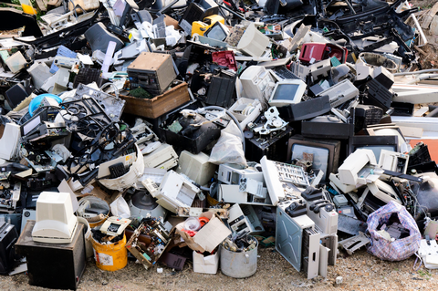
POGOŃ ZA NOWINKAMI TECHNICZNYMI
ZAGROŻENIE!
Zepsute lub niepotrzebne urządzenia elektryczne
to prawdziwa plaga!
Tony sprzętu komputerowego, AGD, zabawek zalegają na wysypiskach i w lasach, emitując szkodliwe związki, tj. ołów, rtęć
i kadm, które przenikają do wody, gleby
i powietrza, narażając nas na wiele chorób!

Slide 12
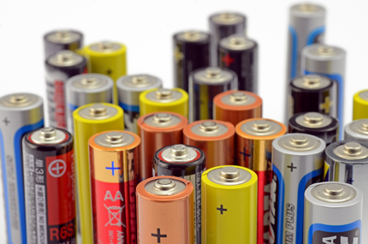
OGRANICZ LICZBĘ
ELEKTROŚMIECI!
CO MOŻESZ
ZROBIĆ?
wrzucaj zużyte baterie do specjalnych pojemników
jeżeli twój telefon działa bez zarzutu – zastanów się, czy rzeczywiście musisz zmienić go na inny
dbaj o sprzęt elektroniczny, by służył jak najdłużej
kupując nowy sprzęt sprawdź, czy jest energooszczędny
zamiast wyrzucać niepotrzebne, a funkcjonujące jeszcze urządzenia elektryczne – oddaj je potrzebującym

Slide 13
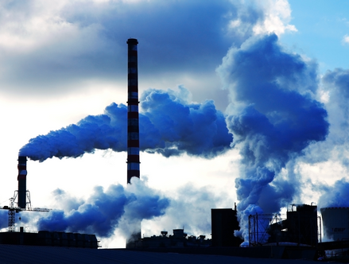
NADMIERNA EMISJA
GAZÓW CIEPLARNIANYCH
ZAGROŻENIE!
Każdego dnia emitujemy do atmosfery ogromne ilości gazów cieplarnianych. Większość z nich to dwutlenek węgla pochodzący
z silników spalinowych
i procesów wytwarzania energii elektrycznej.
Grożą nam ekstremalne zjawiska pogodowe, brak wody pitnej, wiele chorób…

Slide 14
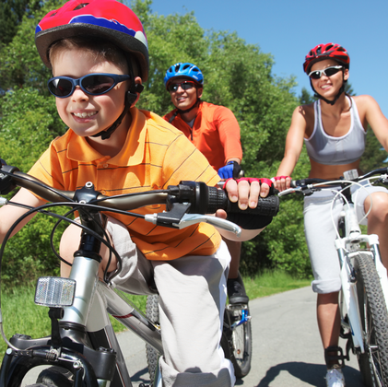
OGRANICZ
EMISJĘ CO2
CO MOŻESZ
ZROBIĆ?
wybierz rower zamiast samochodu czy autobusu
wychodząc z pokoju lub mieszkania – wyłączaj światło
wyłącz komputer lub telewizor, kiedy z nich nie korzystasz (tryb uśpienia nadal pobiera energię!)
używaj energooszczędnych żarówek
szybko zamykaj drzwi lodówki, by się nie ogrzewała
regularnie wymieniaj worek odkurzacza
nie pozostawiaj w gniazdku ładowarek, których w danym momencie nie używasz

Slide 15


„GODZINA DLA ZIEMI”
To największa na świecie akcja ekologiczna zapoczątkowana przez organizację WWF w 2007 roku.
Kiedy?
Ostatnia sobota marca, o godz. 20.30.
Co robimy?
Wyłączamy światło na godzinę.
Po co?
Żeby skłonić jak najwięcej ludzi do ekologicznego myślenia i pokazać, że chcemy chronić naszą Ziemię.

Slide 16
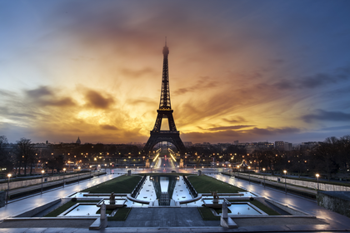
Podczas
GODZINY DLA ZIEMI
wygaszane jest oświetlenie
w tysiącach domów, firm, szkół
i innych instytucji, a także
w wielu obiektach znanych
na całym świecie,
np. Operze w Sidney,
Wieży Eiffla w Paryżu, piramidzie w Egipcie, Koloseum
w Rzymie...
W Polsce zgasły na godzinę światła w Pałacu Kultury i Nauki, Zamku Królewskim w Warszawie i Spodku w Katowicach…
W kampanię angażują się znane i lubiane osoby, które, aby zachęcić innych do przyłączenia się do akcji, podejmują różne ekologiczne wyzwania…

Slide 17
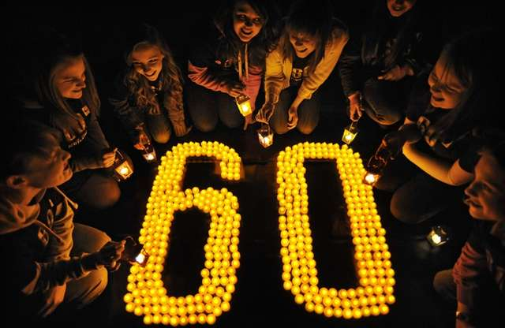
Kto może wziąć
udział w akcji?
Miasta i urzędy miast
Znane budynki
Szkoły, uczniowie
Firmy
Każdy z nas, ze swoją
rodziną, kolegami
i koleżankami
http://www.wwf.pl

Slide 18
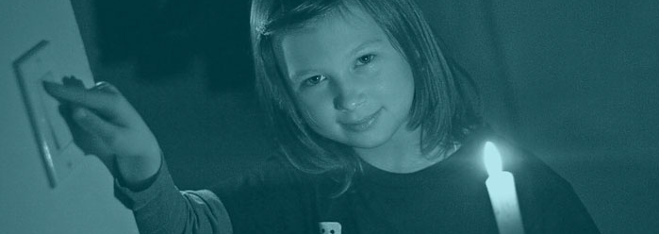
Zgaś światło, włącz się do zmian!
http://godzinadlaziemi.pl
Zacznij dbać o Ziemię i zachęć do tego
swoich znajomych – warto!

